Slide 1



Clasificación de la información: Pública
IDENTIFICACIÓN, CUANTIFICACIÓN Y VISUALIZACIÓN DE PATRONES TEMPORALES, DEMOGRÁFICOS Y TERRITORIALES DE LESIONES PERSONALES EN COLOMBIA (2021-2025)
Análisis de tendencias, segmentación demográfica y territorial
Informe de Analítica de Datos
Fuente de los datos: Registros de lesiones personales, Colombia 2021–2025
Servicio Nacional de Aprendizaje – SENA
Integrante(s): David Esteban Leal Roa · Institución: Servicio Nacional de Aprendizaje – SENA
Ciudad: Barranquilla · Fecha de entrega: 23/09/2026

Slide 2
Clasificación de la información: Pública clasificada
LESIONES PERSONALES EN COLOMBIA (2021-2025)
LESIONES PERSONALES EN COLOMBIA (2021-2025)
Planteamiento Problema
Objetivo general:
Identificar, cuantificar y visualizar los patrones temporales, demográficos y territoriales de los casos de lesiones personales en Colombia entre 2021 y 2025, como insumo para un dashboard de seguimiento.
Objetivos específicos:
Cuantificar la evolución temporal de los casos a nivel anual y mensual, y su tasa de variación interanual.
Establecer la relación entre el arma o medio empleado y el género de la persona afectada.
Caracterizar la distribución por grupo de edad.
Cuantificar la concentración de casos por día de la semana.
Comparar la evolución de los casos entre l a 6 regiones del país.
Colombia registra 332.390 casos de lesiones personales entre 2021 y 2025, equivalentes a 495.272 víctimas, distribuidos de forma desigual en el tiempo, los grupos poblacionales y el territorio. La información está en bases de datos públicas, pero en un formato extenso (332.390 filas y 26 columnas) que dificulta su interpretación directa.
El problema no es la falta de información, sino la ausencia de una herramienta que la organice, resuma y comunique claramente. Sin ella, preguntas básicas como en qué año hubo más casos, qué día de la semana concentra más registros o qué región ha mejorado menos solo pueden responderse revisando manualmente cientos de miles de filas, lo que impide un seguimiento ágil del fenómeno.
Pregunta de investigación: ¿cómo se comportan los casos de lesiones personales en Colombia entre 2021 y 2025 en sus dimensiones temporal, demográfica y territorial, y de qué manera puede transformarse esa información en un dashboard que facilite su seguimiento y apoye la toma de decisiones?

Slide 3
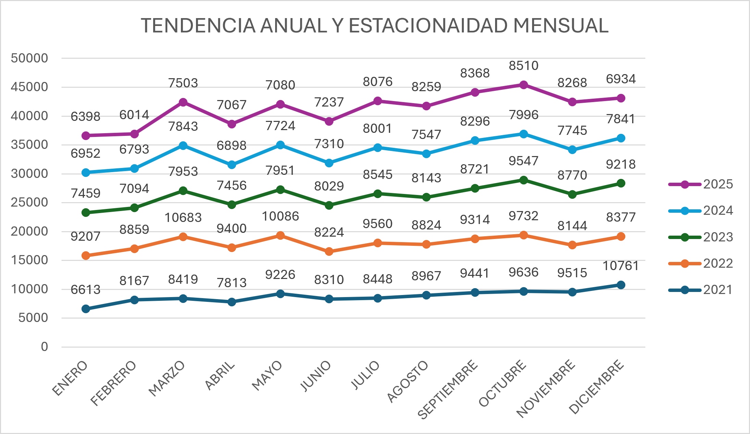
Clasificación de la información: Pública reservada
Análisis de los resultados en la información
Tendencia anual y estacionalidad mensual
Armas o medios empleados y su relación con el género
¿Por qué se incluye este análisis?
La tendencia anual no explica si los casos se distribuyen de forma pareja durante el año o si existen épocas críticas. Esta consulta es la base para decisiones operativas: refuerzo de personal o campañas de prevención en fechas específicas, algo que un análisis solo anual no permite identificar.
¿Por qué se incluye este análisis? El "qué" (arma o medio) y el "quién" (género) son las dos variables causales/demográficas más relevantes del dataset. Cruzarlas en una sola consulta, en vez de analizarlas por separado, permite detectar si el riesgo se distribuye igual entre hombres y mujeres o si cambia según el tipo de agresión — una pregunta que ninguna de las dos variables responde por sí sola.

Slide 4
Clasificación de la información: Pública reservada
Análisis de los resultados en la información
Distribución por grupo de edad
Estacionalidad por día de la semana
¿Por qué se incluye este análisis? Permite identificar si el fenómeno afecta principalmente a un grupo etario específico, información necesaria para orientar políticas de prevención dirigidas (por ejemplo, programas escolares si el peso de menores fuera alto). También sirve como control de calidad: una participación estable año a año descarta que el pico de 2022 se deba a un cambio en la composición demográfica de los casos.
¿Por qué se incluye este análisis? El volumen total por región (una fotografía estática) puede ocultar una tendencia distinta a la nacional. Esta consulta agrega la dimensión temporal al análisis territorial, permitiendo identificar si todas las regiones siguen la misma tendencia de descenso detectada en la consulta 1, o si existen comportamientos divergentes que ameriten atención diferenciada.

Slide 5
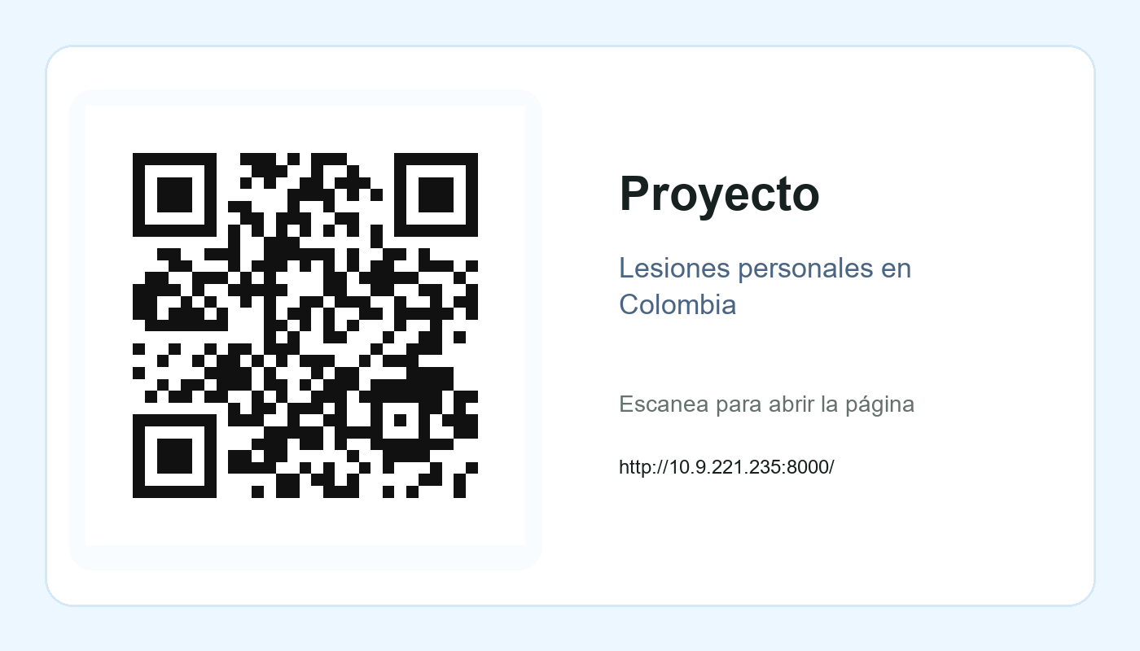
Clasificación de la información: Pública reservada
Conclusión
El análisis de los casos de lesiones personales en Colombia entre 2021 y 2025, a partir de una base oficial de 332.390 registros que representan 495.272 víctimas, permite concluir que el fenómeno presenta un comportamiento heterogéneo en sus dimensiones temporal, demográfica y territorial, y que su transformación en un dashboard de seguimiento convierte una base extensa y compleja en información clara para la toma de decisiones.
Hallazgos principales:
Temporal: los casos crecen hasta 2022 (110.410 casos, año pico) y luego descienden de forma sostenida hasta 2025, con una variación interanual promedio de -3,8%. El domingo concentra el 24,0% de los casos, duplicando el promedio de un día laboral. A nivel mensual, octubre, septiembre y diciembre presentan la mayor carga.
Demográfico: la población adulta explica el 91,9% de los casos de forma estable en los cinco años. La brecha de género varía según el medio empleado: de 1,3 hombres por mujer en agresiones con objetos contundentes a 6,0 en arma traumática.
Territorial: la región Andina concentra el 63,6% del total nacional, pero la Pacífica es la que menos ha reducido su incidencia (-12,5%), mientras la Insular es la que más cae (-45,5%). Esto confirma que volumen y tendencia son dimensiones independientes.
Accede al proyecto
desde cualquier dispositivo.
Escanea el código QR para abrir esta página y compartir el proyecto en presentaciones, reuniones o entrevistas.

Slide 6


